Slide 1



Mersin Çalışma ve İş Kurumu İl Müdürlüğü

Slide 2


İŞKUR Gençlik Programı Nedir?
Üniversite öğrencilerinin istihdam edilebilirliğini artıracak bilgi, beceri, çalışma alışkanlığı ve disiplinini kazandırmak üzere devlet üniversiteleri ile iş birliği yapılarak düzenlenen ve işgücü uyum programı uygulaması olan bir aktif işgücü programıdır.

Slide 3
Sürdürülebilir Kampüs Faaliyetlerinin Desteklenmesi
Kampüs Altyapı ve Bakım Faaliyetlerinin Desteklenmesi
Sosyal ve Kültürel Faaliyetlerin Desteklenmesi
Akademik ve İdari Faaliyetlerin Desteklenmesi
Dijital Dönüşüm ve İnovasyon Faaliyetlerinin Desteklenmesi
İŞKUR Gençlik Programı
Faaliyet Alanları
Toplumsal Hizmet ve İşbirliği Faaliyetlerinin Desteklenmesi
Öğrenci Gelişim ve Uyum Faaliyetlerinin Desteklenmesi
Girişimcilik Ekosistemi Faaliyetlerinin Desteklenmesi

Slide 4

İŞKUR Gençlik Programı
Alt Faaliyet Alanları

Slide 5
Katılımcı Seçim Yöntemi Nasıl Belirlenir?
Programlar için noter kurası ve liste yöntemi olmak üzere iki seçim yöntemi bulunmaktadır.
Katılımcı seçme yöntemi Üniversite tarafından belirlenir.

Slide 6

İŞKUR Gençlik Programı'ndan kimler faydalanabilir?
Kamu üniversitelerinin ön lisans, lisans, yüksek lisans ve doktora örgün eğitimlerinde yer alan aktif öğrenciler yararlanabilir. (Açık öğretim ve uzaktan eğitim öğrencileri programdan faydalanamaz.)
Yabancı öğrenciler İŞKUR Gençlik Programı'ndan faydalanabilir mi?
Programdan yalnızca Türkiye Cumhuriyeti vatandaşları yararlanabilir.
A üniversitesi öğrencisi, B üniversitesinde düzenlenen İŞKUR Gençlik Programı'ndan faydalanabilir mi?
Yalnızca kendi üniversitenizin düzenlediği programlardan faydalanabilirsiniz.
İŞKUR Gençlik Programı esnasında başka yerde sigortalı olunabilir mi?
Katılımcıların program esansında başka yerde sigortalı olmalarının önünde bir engel bulunmamaktadır.

Slide 7

İŞKUR Gençlik Programı esasları nelerdir? Programda sunulan haklar nelerdir?
Haftada azami 3 güne kadar günlük 7,5 saat (haftada 22 buçuk saat) olarak uygulanmakta olan bu programda katılımcıların programa katılım sağlanan her bir gün için 1.083 TL cep harçlığı, genel sağlık sigortası ile iş kazası ve meslek hastalığı primleri karşılanmaktadır. Öğrenciler programa haftada 1, 2 yada 3 gün katılabilir.
İŞKUR Gençlik Programı'na katılımda hane geliri şartı var mıdır?
Programa başvurulan adreste yer alan hane geliri net asgari ücretin 3 katından fazla ise o hanedeki insanlar bu programdan yararlanamaz. (Adres kayıt sistemindeki (AKS) adresi toplu yaşama alanları ve yurtlar olanlar ile kimlik bilgileri gizlenenler bu hükümden muaftır. Ancak AKS’deki adresi örneğin ailesinin adresi olanlar Ailenin hane geliri kuralına tabidirler)

Slide 8
İŞKUR Gençlik Programı Katılımcılarına Verilecek Eğitimler
Yüklenici tarafından programın son iki haftasından önceki dönemde;
İş sağlığı ve güvenliği eğitimi
Bağımlılıkla mücadele eğitimi
İş ahlakı, motivasyon ve stres yönetimi eğitimi
Kişiler arası ilişkiler ve etkili iletişim eğitimi
Finansal okuryazarlık eğitimi
İŞKUR tarafından verilecek son iki haftalık dönemde;
İş arama becerisinin geliştirilmesi eğitimi
İş Kulübü Atölye Çalışması
Kariyer Danışmanlığı

Slide 9
İŞKUR Gençlik Programı Katılımcı Şartları Nelerdir?
a) Türkiye Cumhuriyeti vatandaşı olmak,
b) Kuruma kayıtlı olmak,
c) 18 yaşını tamamlamış olmak,
ç) Yaşlılık veya malullük aylığı almamak,
d) Program talep tarihinden önceki bir yıl içerisinde ve programın fiilen başlayacağı tarihe kadar yüklenicinin veya bağlı, ilgili, ilişkili ve yan kuruluşlarının çalışanı olmamak,
e) Başvuru tarihinden önceki son bir aylık sürede 5510 sayılı Kanunun 4 üncü maddesi kapsamında sigortalı olarak bildirilmemiş olmak veya sigortalı sayılmamak,
f) Başvuru tarihi itibarıyla 5510 sayılı Kanunun 5 inci maddesi kapsamında sigortalı olarak bildirilmemiş olmak veya sigortalı sayılmamak,
g) Hane gelir şartını sağlamak,
ğ) Kurum tarafından sunulan aktif işgücü veya işsizlik sigortası programlarının yararlanıcısı olmamak,
h) Yüklenici üniversitenin önlisans, lisans, yüksek lisans veya doktora öğrencisi olmak (açık öğretim veya uzaktan öğretim öğrencisi olmamak kaydını dondurmuş ve/veya pasif durumda olmamak) şartları aranır.

Slide 10


İlanlar Nerede Yayınlanacak ve Nasıl Başvuru Yapılacak?
https://genclik.iskur.gov.tr/
İlana başvuru süresi 5 (beş) gündür.

Slide 11
Hane Gelir Kontrolü Nasıl Yapılır?
Başvuru aşamasında kişiler için program ilinde ikamet etme şartı aranmaz ve buna yönelik kontrol yapılmaz.
Ancak hane gelir kontrolü aşamasında katılımcı adayının sunacağı belge doğrultusunda başvuru tarihindeki AKS’ye göre aynı adreste ikamet edenlerin, programa başlangıç tarihi dikkate alınarak ulaşılabilen en yakın döneme ait gelir getirici bir işte çalışma sonucu elde ettikleri aylık toplam kazançlarının asgari ücret tespit komisyonu tarafından belirlenen bir aylık asgari ücretin net tutarının üç (3) katını aşması halinde söz konusu adreste ikamet eden öğrenciler programa katılamaz.

Slide 12

Sözleşme ve Program Uygulama Süreci
Katılımcıların programa devamı zorunludur. Katılımcılar yükleniciye bilgi vermek ve onay almak kaydıyla;
katılım günü olarak belirlenen günler için program süresinin 6 aya kadar olması durumunda 7,
daha uzun süreli olması durumunda ise 10 güne kadar izin kullanabilir.
İzin kullanılan dönemde katılımcıya herhangi bir ödeme yapılmaz ve SGK bildirimi de devamsızlıklar düşüldükten sonra kalan süre üzerinden yapılır.

Slide 13

Ulusal Staj Programı, kamu kurumları ve özel sektör kuruluşlarınca sağlanan kariyer olanaklarından faydalanmasını sağlamak amacıyla Cumhurbaşkanlığı himayelerinde, Çalışma ve Sosyal Güvenlik Bakanlığı destekleriyle ve Türkiye İş Kurumu (İŞKUR) koordinasyonunda yürütülen kariyer programıdır.
Staj, yükseköğretim öğrencilerinin mesleki bilgi, beceri ve tutumlarını geliştirmek, sektörü tanımak ve iş hayatına adaptasyon sağlamak üzere bir kurum veya işletme bünyesinde gerçekleştirdikleri uygulamalı mesleki çalışmadır.

Slide 14

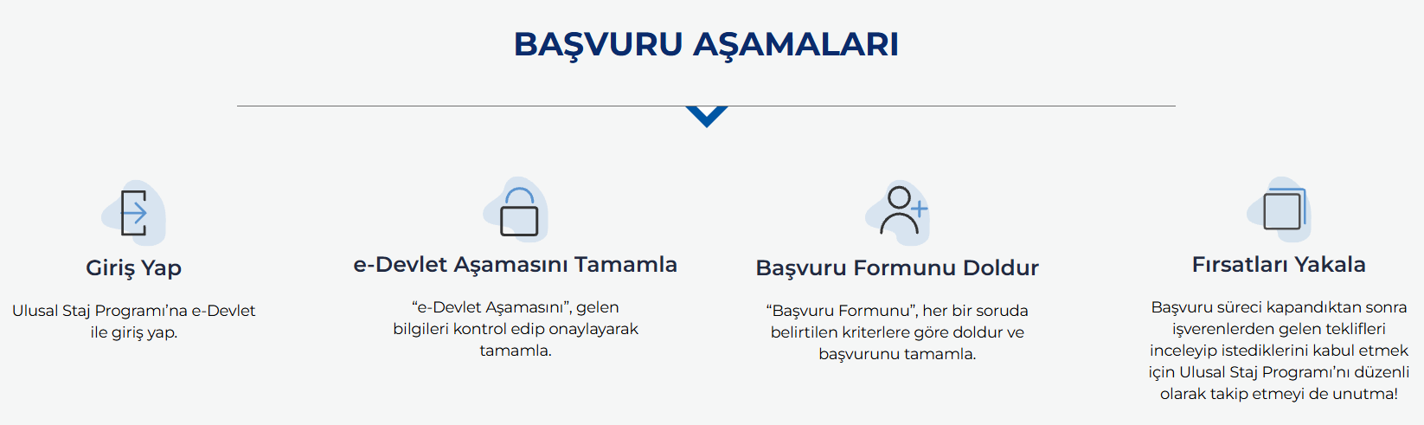
https://ulusalstajprogrami.iskur.gov.tr/

Slide 15
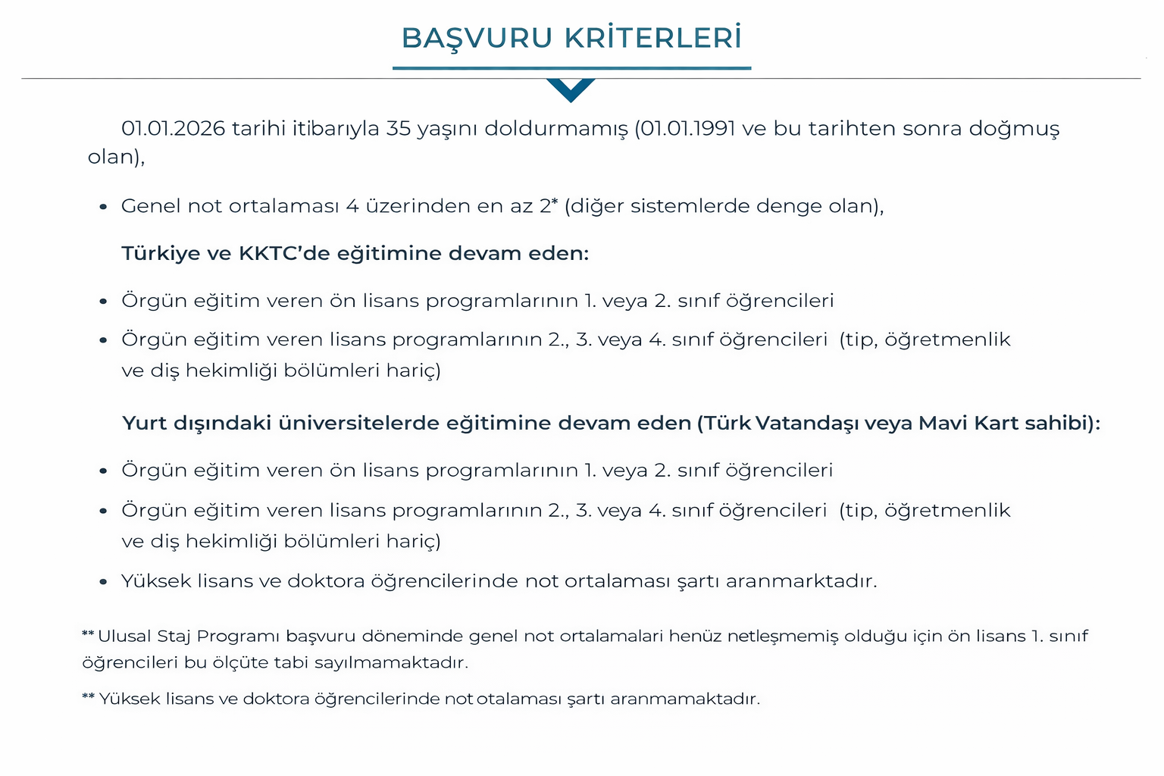

Slide 16
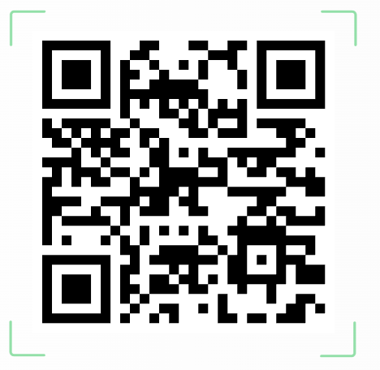
Ulusal Staj Programı Başvuru süreci

Slide 17


Slide 18

TEŞEKKÜRLER
Dr. Ercan GÖN
İŞKUR İl Müdür Yardımcısı
https://www.instagram.com/iskurmersin
https://m.facebook.com/iskurmersin
https://x.com/iskurmersin33

